Slide 1




Slide 2



Slide 3


Slide 4




Slide 5

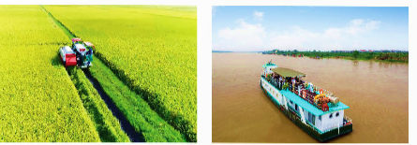
Hình 5. Cánh đồng lúa
(tỉnh Thái Bình)
Hình 6. Du lịch trên
sông Hồng (thành phố Hà Nội)
Đọc thông tin và quan sát các hình 5,6 em hãy đề xuất một số biện pháp để góp phần giữ gìn và phát huy giá trị sông Hồng.

Slide 6

Một số biện pháp để góp phần
giữ gìn và phát huy giá trị sông Hồng
Khai thác hợp lí
Bảo vệ môi trường
Tuyên truyền mọi người chung tay bảo vệ nguồn nước.

Slide 7


Slide 8
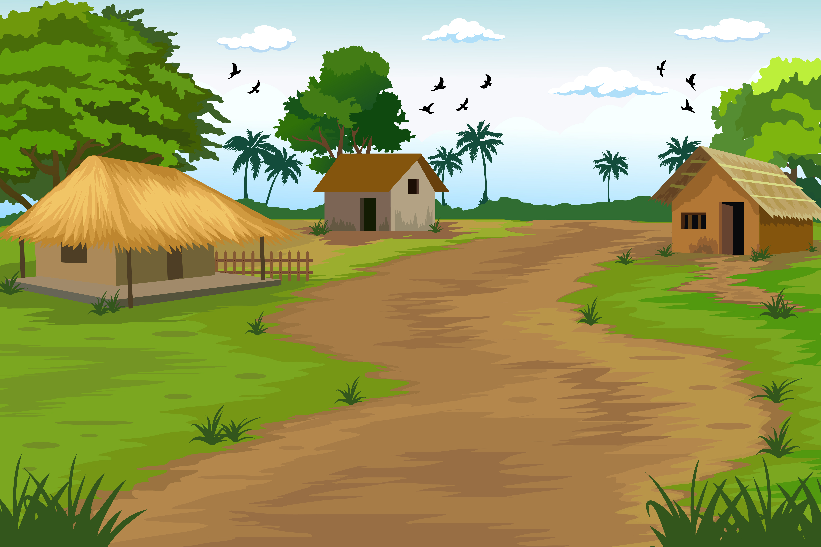
1. Lập và hoàn thành bảng mô tả (theo gợi ý dưới đây) về đời sống vật chất và tinh thần của người Việt cổ
Đời sống của người Việt cổ |  | Biểu hiện
Đời sống vật chất | Thức ăn
 | Nhà ở
 | Trang phục
 | Phương tiện đi lại
Đời sống tinh thần | Tín ngưỡng
 | Phong tục, tập quán

Slide 9
Lập và hoàn thành bảng mô tả (theo gợi ý dưới đây)
về đời sống vật chất và tinh thần của người Việt cổ
Đời sống của người Việt cổ |  | Biểu hiện
Đời sống vật chất | Thức ăn
 | Nhà ở
 | Trang phục
 | Phương tiện đi lại
Đời sống tinh thần | Tín ngưỡng
 | Phong tục, tập quán
Lúa, gạo
Nhà sàn
Nam thường đóng khố cởi trần, nữ mặc váy và áo yếm
Chủ yếu bằng thuyền
Thờ cúng tổ tiên, thờ cúng các vị thần: thần Sông, thần Núi
Phong tục ăn trầu, nhuộm răng đen

Slide 10
2. Giới thiệu một câu chuyện dân gian về đời sống của người Việt cổ. Câu chuyện đó giúp em biết điều gì về đời sống của con người thời kì đó?
Câu chuyện dân gian mà em thấy tâm đắc nhất là câu chuyện về sự tích Chử Đồng Tử và Nàng công chúa Tiên Dung. Qua câu chuyện giúp ta nhận thấy rằng từ thời xa xưa dân Việt cổ ta đã mặc trang phục nam đóng khố, và người dân chủ yếu đi lại bằng thuyền bè, có nhiều lễ hội được diễn ra và được lưu giữ đến tận ngày nay.

Slide 11


Slide 12

Em hãy tìm hiểu và kể tên một số phong tục tập quán của người Việt cổ còn được lưu giữ đến ngày nay.

Slide 13
GHI VỞ
3. Giữ gìn và phát huy giá trị sông Hồng:
Khai thác hợp lý, bảo vệ môi trường, tuyên truyền mọi người chung tay bảo vệ nguồn nước sông Hồng. Tuyên truyền người dân không xả rác xuống sông, xử lí nghiêm hoạt động khai thác cát sỏi trái phép, quy hoạch không gian cảnh quan hai bờ sông, …

